Slide 1
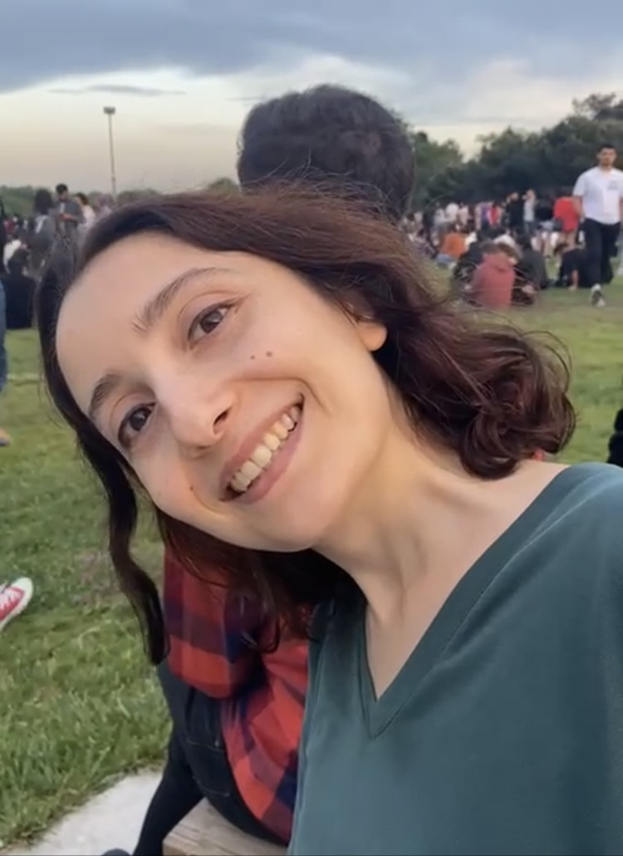
YTÜ
FEN EDEBİYAT FAKÜLTESİ
KİMYA BÖLÜMÜ
SEMİNER DERSİ SUNUMU
AYNUR ŞAHİN
21516012
Konu
Sulu Çözeltilerden BazıAğır Metallerin Aktive Bentonite ile Uzaklaştırma Koşullarının İncelenmesi
Danışman
Prof. Dr. SEVGİ KOCAOBA
Tarih: 31.05.2022 Saat: 13.00
Yer: Fen-Edebiyat Fakültesi B2-D10

